Slide 1
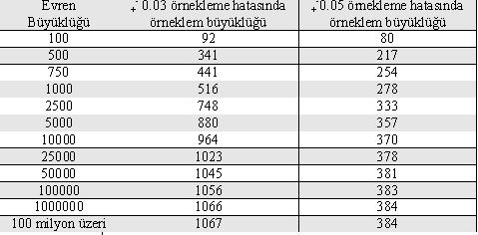
Örneklem büyüklüğünün belirlenmesi

Slide 2
Örneklem yönteminin seçilmesi
Tesadüfi olmayan örnekleme yöntemleri
Kolayda örnekleme:kolayına nasıl gelirse
Yargısal örnekleme:araştırmacı kendince belirler
Kartopu örnekleme:
Kota örnekleme:kotayı tamamlayan örneklerden veri toplamayı kes

Slide 3
Örneklem yönteminin seçilmesi
Tesadüfi örnekleme yöntemleri (1)
Basit tesadüfi: her örneğin örnekleme girme olasılığı eşittir.
Zümrelere göre: homojen yapı taşımayan anakütlelerde – oransal veya oransal olmayan şekilde zümre temsili yapılabilir

Slide 4
Tesadüfi örnekleme yöntemleri (2)
Sistematik: listeden başlangıcı tesadüfi olarak seç, 3 ekle devam et.
Kümelere göre: kümeler tesadüfi olarak seçilir sonra seçilen kümelerden de tesadüfi olarak toplanır
Alanlara göre: kümelere görenin coğrafik olanı

Slide 5
Araştırma Süreci
Problemin tanımlanması
Araştırma modelinin belirlenmesi
Veri kaynaklarının belirlenmesi
Anakütlenin belirlenmesi ve örneklem seçimi
Veri toplama yönteminin belirlenmesi
Veri toplama
Verilerin analizi ve yorumu
Araştırma raporunun hazırlanması

Slide 6
Veri Toplama Yöntemleri
1. Survey yöntemi
Veri toplama araçları
Kişisel görüşme
Posta/internet ile toplama
Telefon ile toplama
Soru türleri
Açık uçlu
İki şıklı
Çoklu seçim
Sıralamalı
2. Gözlem yöntemi
3. Deney Yöntemi

Slide 7
Ölçek türleri (1)
Nominal ölçek
Rakamlar büyüklük ifade etmiyor
Yüzde, ki-kare mod gibi teknikler kullanılabilir.
Sıralı ölçek
Rakamlar arası birbirine eşit değil
Medyan, sıra korelasyonu gibi teknikler kullanılabilir.

Slide 8
Ölçek türleri (2)
Aralıklı ölçek
4, 2’nin 2 katı değil
Likert
Oransal ölçek
Mutlak sıfır noktası var
Her türlü istatistiki analize uygun bir ölçek

